Slide 1

2- التفكير النقدي في التمريض
جامعة الزيتونة _
أساسيات التمريض
(نظرية )
بقلم الدكتور: حسن أبو الرز RN، MSN، PhD

Slide 2
الخطوط العريضة
عملية التفكير
تعريفات التفكير النقدي
أغراض التفكير النقدي
حل المشكلات والتفكير النقدي
صنع القرار والتفكير النقدي
مستويات التفكير النقدي
كفاءات التفكير النقدي
الجوانب تحسن التفكير النقدي
التفكير النقدي في عملية التمريض

Slide 3

هل فكرت يومًا في أفكارك لتفكر بشكل أكثر وضوحًا؟
Notes:
إذا كان الأمر كذلك ، فأنت تشارك في التفكير النقدي.

Slide 4
متى نفكر؟
نعتقد ل غاية
في محاولة للإجابة على سؤال
ضمن أ
وجهة نظر
اكتشاف
لعمل الاستدلالات و
أحكام ----
مرتكز على
الافتراضات ؟؟؟
يؤدي إلى
تداعيات
والعواقب _
نستخدم البيانات والحقائق
& خبرة

Slide 5


ما هو التفكير النقدي؟
أكثر من مجموعة محددة من المهارات المعرفية والمعرفة والسلوك (Watson & Glaser 1980).
معقدة من حل المشكلات أو اتخاذ القرار وتنطوي على تحليل ومنطق عالي المستوى (Paul ، 1992 و Ruggiero ، 1995).

Slide 6

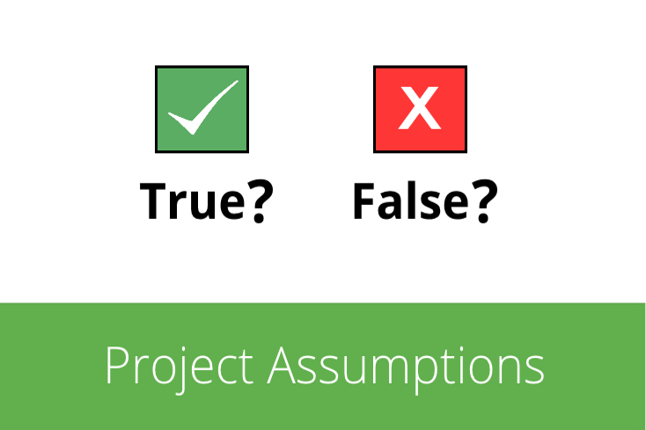

"
سياق الاكتشاف "و" سياق التبرير " ( McPeck 1981)
الافتراضات الصعبة (Brookfield 1987)
الاستدلال الاستنتاجي والاستقرائي (Ennis ، 1996

Slide 7


Slide 8
تعريفات التفكير النقدي
التفكير النقدي هو عملية فحص الافتراضات الأساسية ، بغرض الوصول إلى نتيجة منطقية يمكن تبريرها .
- إنها عملية معرفية أعلى تتضمن الإبداع وحل المشكلات واتخاذ القرار .

Slide 9
أغراض التفكير النقدي في التمريض
الحاجة إلى اتخاذ قرارات سريرية دقيقة ومناسبة .
بحاجة إلى حل المشاكل وإيجاد الحلول.
تحتاج إلى تخطيط الرعاية لكل مشكلة فريدة من نوعها للعميل والعميل.
الحاجة إلى البحث عن المعرفة واستخدامها لاتخاذ القرارات السريرية وحل المشكلات.
يجب أن تكون قادرًا على التفكير بشكل خلاق عند التخطيط لرعاية العملاء.

Slide 10
عملية معرفية عالية المستوى
مشكلة
حل
الإبداع والاختبار
الافتراضات
التفكير النقدي
قرار
صناعة

Slide 11
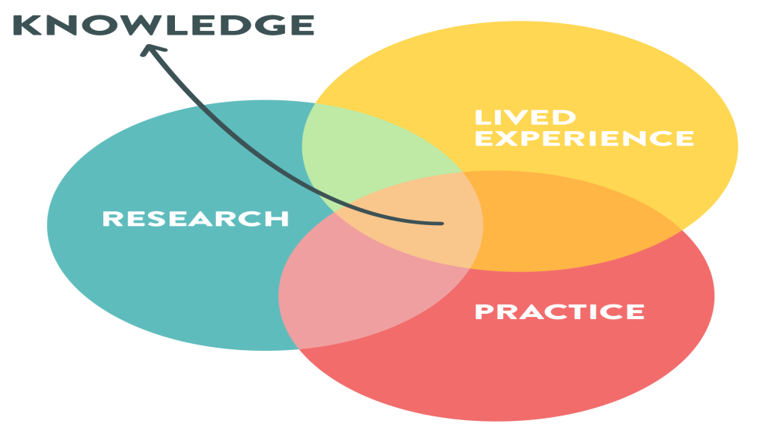
ما هي الافتراضات الأساسية؟
الافتراضات الأساسية هي معتقدات لا جدال فيها تؤثر على تفكير الأفراد وفكرهم وبالتالي على التفكير النقدي .
تأتي الافتراضات من:
خبرة
معرفة
ممارسة …… الخ.
يحتاج الإبداع

Slide 12
عملية حل المشكلات
وضح طبيعة المشكلة واقترح الحلول الممكنة.
تقييم الحلول واختيار أفضل الحلول للتنفيذ.
الأساليب شائعة الاستخدام
  المحاولة و الخطأ
  البديهة
  عملية البحث
  طريقة علمية

Slide 13
عملية إتخاذ القرار
اختيار أفضل الإجراءات لتحقيق الهدف المنشود
  تحديد الغرض
  ضع المعايير ووزنها
  ابحث عن البدائل واختبرها
  مشروع وتنفيذ وتقييم النتائج

Slide 14
مستويات التفكير النقدي
1. أساسيات التفكير النقدي:
لا يزال المتعلم هنا واثقًا من أن الخبراء لديهم إجابة لكل مشكلة وموقف.
التفكير ملموس وقائم على كتاب ومبادئ وقواعد وسياسات (كل ما يمكنهم قراءته أو سماعه).
الكثير من اتباع الخطوات خطوة بخطوة (الاستحمام في السرير).
في هذه المرحلة ، هناك قدرة محدودة للغاية على التفكير النقدي ، وتشمل الموارد المدربين والكتب والممرضات الآخرين.
تحذير- لا تدع الاعتماد على الموارد يحد من القدرة على النمو ، واستخدام الخبرات والممارسة والمعرفة للنمو إلى المستوى التالي من التفكير.
Notes:
أساسيات التفكير النقدي- هنا لا يزال المتعلم يثق في أن الخبراء لديهم إجابة لكل مشكلة وموقف
التفكير ملموس وقائم على كتاب ومبادئ وقواعد وسياسات (كل ما يمكنهم قراءته أو سماعه). الكثير من اتباع الخطوات خطوة بخطوة (الاستحمام في السرير).
في هذه المرحلة ، هناك قدرة محدودة للغاية على التفكير النقدي ، وتشمل الموارد المدربين والكتب والممرضات الآخرين.
تحذير- لا تدع الاعتماد على الموارد يحد من القدرة على النمو ، واستخدام الخبرات والممارسة والمعرفة للنمو إلى المستوى التالي من التفكير.
التفكير النقدي المعقد - مع نمو الناس وتصبح أكثر استقلالية من المفكرين ، سيزداد مستوى التفكير النقدي. ببطء سوف تعتمد بشكل أقل على مواردهم ويفكر قبل أن تسألهم ، وتوصل إلى الإجابات بأنفسهم.
مع حدوث النمو ، هناك إدراك أنه يمكن أن يكون هناك أكثر من بديل وربما حل.
عندما تبدأ الممرضات في التفكير بطرق أكثر تعقيدًا ، فإنهم ينظرون إلى مشكلة من عدة زوايا أخرى ويبدأون في تقييم المخاطر مقابل فوائد كل قرار / حل. يبدأون في تطوير القدرة على الإبداع والتفكير خارج الصندوق.
الالتزام - تبدأ الممرضة في توقع احتياجات المريض بشكل مستقل. في هذا المستوى ، تتخذ الممرضة قرارًا بناءً على البدائل ثم تلتزم بالقرار. تفترض الممرضة المساءلة / المسؤولية عن القرار وتقييم هذا القرار.

Slide 15
مستويات التفكير النقدي
2. التفكير النقدي المعقد:
التفكير النقدي المعقد-
مع نمو الناس وتصبح أكثر استقلالية مفكرين ، سيزداد مستوى التفكير النقدي.
ببطء سوف تعتمد بشكل أقل على مواردهم ويفكر قبل أن تسألهم ، وتوصل إلى الإجابات بأنفسهم.
مع حدوث النمو ، هناك إدراك أنه يمكن أن يكون هناك أكثر من بديل وربما حل.
عندما تبدأ الممرضات في التفكير بطرق أكثر تعقيدًا ، فإنهم ينظرون إلى مشكلة من عدة زوايا أخرى ويبدأون في تقييم المخاطر مقابل فوائد كل قرار / حل.
يبدأون في تطوير القدرة على الإبداع والتفكير خارج الصندوق.

Slide 16
مستويات التفكير النقدي
3. الالتزام :
تبدأ الممرضة في توقع احتياجات المريض بشكل مستقل.
في هذا المستوى ، تتخذ الممرضة قرارًا بناءً على البدائل ثم تلتزم بالقرار.
تفترض الممرضة المساءلة / المسؤولية عن القرار وتقييم هذا القرار.

Slide 17
كفاءات التفكير النقدي
كفاءات التفكير النقدي العامة المستخدمة من قبل العديد من التخصصات ، في العديد من المواقف اليومية.
  1. المنهج العلمي
  2. حل المشكلات
  3. اتخاذ القرار
Notes:
الطريقة العلمية = نهج للبحث عن الحقيقة أو التحقق من الحقائق. SM هي طريقة رسمية للتعامل مع خطة حل للمشكلة ، واختبار الحل ، والتوصل إلى نتيجة. معرض العلوم. قد تحدد الممرضة مشكلة وتبحث عن إجابات بأسلوب رسمي (جمع البيانات ، وصياغة فرضية ، واختبار الفرضية ، وتقييم النتائج.
حل المشكلات - استخدم حل المشكلات طوال الوقت - عند تحديد المشكلة ، نسعى للحصول على معلومات حول المشكلة والمعلومات بالإضافة إلى المعرفة التي لدينا بالفعل لإيجاد حلول. يعني حل المشكلات الفعال تقييم الحلول وتحديد ما إذا كنا بحاجة إلى تجربة حلول أخرى
صنع القرار- يحدث هذا عندما يكون هناك العديد من الخيارات أو مسارات العمل التي قد يتخذها المرء لحل مشكلة أو رعاية الموقف. صنع القرار هو نقطة النهاية للتفكير النقدي. يتم تقييم إيجابيات / سلبيات أو مخاطر / فوائد كل خيار لاتخاذ قرار نهائي. إذا تم أخذ الوقت لتقييم كل خيار بشكل مناسب ، فستكون النتيجة قرارًا مستنيرًا.

Slide 18
كفاءات التفكير النقدي
1. الطريقة العلمية :
نهج للبحث عن الحقيقة أو التحقق من الحقائق.
العلمية هي طريقة رسمية للتعامل مع خطة حل المشكلة ، واختبار الحل ، والتوصل إلى نتيجة.
قد تحدد الممرضة مشكلة وتبحث عن إجابات بأسلوب رسمي (جمع البيانات ، وصياغة فرضية ، واختبار الفرضية ، وتقييم النتائج.

Slide 19
كفاءات التفكير النقدي
2. حل المشكلات:
استخدم حل المشكلات طوال الوقت - عندما يتم تحديد المشكلة ، نسعى للحصول على معلومات حول المشكلة والمعلومات بالإضافة إلى المعرفة التي لدينا بالفعل لإيجاد حلول.
يعني حل المشكلات الفعال تقييم الحلول وتحديد ما إذا كنا بحاجة إلى تجربة حلول أخرى

Slide 20
كفاءات التفكير النقدي
3. اتخاذ القرار:
يحدث هذا عندما يكون هناك العديد من الخيارات أو مسارات العمل التي قد يتخذها المرء لحل مشكلة أو رعاية الموقف.
صنع القرار هو نقطة النهاية للتفكير النقدي. يتم تقييم إيجابيات / سلبيات أو مخاطر / فوائد كل خيار لاتخاذ قرار نهائي.
إذا تم أخذ الوقت لتقييم كل خيار بشكل مناسب ، فستكون النتيجة قرارًا مستنيرًا.

Slide 21
كفاءات إضافية في التفكير النقدي
في البيئات السريرية
التفكير النقدي المحدد في المواقف السريرية يستخدمه الأطباء والممرضات وغيرهم من المتخصصين في الرعاية الصحية.
  1. التفكير التشخيصي / الاستدلال السريري
  2. اتخاذ القرارات السريرية
Notes:
المنطق التشخيصي- هي عملية تحديد الحالة الصحية للعميل بعد جمع البيانات وإصدار حكم سريري. يتضمن جزء من العملية إجراء استنتاجات معطاة البيانات مثل البيانات المختبرية ، والسلوكيات (الاستدلال هو عملية استخلاص النتائج في ضوء الأجزاء ذات الصلة من المعلومات أو البيانات)
اتخاذ القرار السريري - يتطلب تفكيرًا دقيقًا بحيث يتم اختيار الخيارات لتحقيق أفضل النتائج للعميل على أساس حالة العميل وأولوية المشكلة. تحدد الممرضة مشكلة من خلال العمل مع العميل ثم الاستمرار في العمل مع العميل وتحديد الأولويات والتدخلات التمريضية التي تلبي أهداف العميل على أفضل وجه. قد تحتاج الممرضة إلى الاختيار من بين مجموعة واسعة من الخيارات لتحقيق الأهداف. انظر المربع 14-3 لمعرفة أنواع الأشياء التي يجب على الممرضة القيام بها لرعاية مجموعات من المرضى. يمكن اتخاذ القرارات السريرية للمرضى الأفراد أو مجموعات المرضى.

Slide 22
كفاءات إضافية في التفكير النقدي
في البيئات السريرية
1- المنطق التشخيصي:
إنها عملية تحديد الحالة الصحية للعميل بعد جمع البيانات وإصدار حكم سريري.
يتضمن جزء من العملية إجراء استنتاجات معطاة البيانات مثل البيانات المختبرية ، والسلوكيات (الاستدلال هو عملية استخلاص النتائج في ضوء الأجزاء ذات الصلة من المعلومات أو البيانات).

Slide 23
كفاءات إضافية في التفكير النقدي في البيئات السريرية
2. اتخاذ القرار السريري:
يتطلب تفكيرًا دقيقًا بحيث يتم اختيار الخيارات لتحقيق أفضل النتائج للعملاء على أساس حالة العميل وأولوية المشكلة.
تحدد الممرضة مشكلة من خلال العمل مع العميل ثم الاستمرار في العمل مع العميل وتحديد الأولويات والتدخلات التمريضية التي تلبي أهداف العميل على أفضل وجه.
قد تحتاج الممرضة إلى الاختيار من بين مجموعة واسعة من الخيارات لتحقيق الأهداف

Slide 24
الجوانب التي تحسن التفكير النقدي لدى الممرضات
لكي تتحول إلى مفكر نقدي خبير ، تحتاج الممرضة إلى استخدام:
1. انعكاس :
إعادة التفكير عن قصد أو استدعاء موقف لاكتشاف الغرض منه أو معناه. إن النظر إلى الوراء والتفكير في موقف العميل يساعد الممرضة على الحصول على نظرة ثاقبة ومعنى في الموقف.
يسمح التأمل للممرضة بالنظر إلى الموقف بصدق وإجراء بعض التقييم الذاتي للموقف ، وما قيل وكيف استجبت ، وكيف استجاب المريض عندما قمت بالتعليم أو تعليمات الخروج. كيف كانت ردة فعل الأسرة
Notes:
انعكاس- التفكير عمداً في العودة أو استدعاء موقف لاكتشاف الغرض منه أو معناه. إن النظر إلى الوراء والتفكير في موقف العميل يساعد الممرضة على الحصول على نظرة ثاقبة ومعنى في الموقف.
يسمح التأمل للممرضة بالنظر إلى الموقف بصدق وإجراء بعض التقييم الذاتي للموقف ، وما قيل وكيف استجبت ، وكيف استجاب المريض عندما قمت بالتعليم أو تعليمات الخروج. كيف كانت ردة فعل الأسرة
تحذير- لا تفرط في التحليل - ستبدأ في إنهاء كل شيء للمرة الثانية
يمكن أن يكون هذا مفيدًا عند تقديم تجربة أخرى مماثلة للممرضة. عند التفكير ، من المهم أن تظل منفتحًا على المعلومات والمعرفة وطرق القيام بالأشياء الجديدة.
اللغة - القدرة على استخدام اللغة والتعبير عن نفسك هي انعكاس للقدرة على التفكير بشكل هادف. يجب أن تكون الممرضات قادرين على استخدام اللغة بشكل فعال (بوضوح ودقة). عندما لا تكون اللغة متطورة بشكل جيد والكلمة المنطوقة غير واضحة ومميزة ، فهذه علامة على التفكير القذر. يجب أن نتواصل (نتحدث) بشكل واضح ومميز مع كل من حولنا ، مع الأقران والممرضات والمرضى والعائلات. للتفكير النقدي ، يجب أن تكون قادرًا على تنظيم وتركيز أفكارك.
الحدس- أن يكون لديك فهم للتفاصيل في موقف ما دون مداولات واعية. إنه إحساس داخلي بموقف ما. هذه القدرة على الحصول على حدس عن العملاء تأتي مع الوقت والخبرة. يشير الكتاب إلى أن الحدس يمكن أن يكون الشرارة التي تبدأ شعلة التفكير التحليلي (تسعى الممرضة إلى مزيد من المعلومات التي ستؤكد ما كان يشعر به وما يقلقها بالنسبة للمريض. لا يمكن استخدام الحدس فقط يجب استخدام جميع أنواع المعرفة والمعرفة. والإشارات العاطفية لتقييم العملاء والبحث عن مزيد من المعلومات. يحتاج الممرضون أيضًا إلى أن يكونوا على دراية بما لا يعرفونه ، وأن يطلبوا المساعدة بشكل مناسب

Slide 25
الجوانب تحسن التفكير النقدي
  2. اللغة:
  القدرة على استخدام اللغة والتعبير عن نفسك هي انعكاس للقدرة على التفكير بشكل هادف.
  يجب أن يكون الممرضون قادرين على استخدام اللغة بشكل فعال (بوضوح ودقة) عندما لا تكون اللغة متطورة بشكل جيد والكلمة المنطوقة غير واضحة ومميزة ، فهذه علامة على التفكير القذر .
  يجب أن نتواصل (نتحدث) بشكل واضح ومميز مع كل من حولنا ، مع الأقران والممرضات والمرضى والعائلات. للتفكير النقدي ، يجب أن تكون قادرًا على تنظيم وتركيز أفكارك.

Slide 26
جوانب التفكير النقدي
  3- الحدس:
  - أن يكون لديك فهم للتفاصيل في موقف ما دون مداولات واعية. إنه إحساس داخلي بموقف ما.
  - هذه القدرة على الحصول على حدس عن العملاء تأتي مع الوقت والخبرة.
  - يشير الكتاب إلى أن الحدس يمكن أن يكون الشرارة التي تطلق شعلة التفكير التحليلي (تسعى الممرضة إلى مزيد من المعلومات التي ستؤكد ما يشعر به المريض ويقلقه تجاهه.
  - لا يمكن استخدام الحدس فقط يجب استخدام جميع أنواع المعرفة والإشارات المعرفية والعاطفية لتقييم العملاء والبحث عن مزيد من المعلومات.
  - يحتاج الممرضون أيضًا إلى أن يكونوا على دراية بما لا يعرفونه ، وأن يطلبوا المساعدة بشكل مناسب

Slide 27
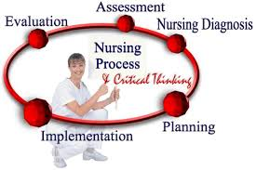
التفكير النقدي وعملية التمريض
يكمن التفكير النقدي وراء كل خطوة من خطوات عملية التمريض وحل المشكلات وعمليات صنع القرار.

Slide 28
عملية معرفية عالية المستوى
مشكلة
حل
اختبارات
الافتراضات
التفكير النقدي
قرار
صناعة
عملية التمريض

Slide 29

استخدام التفكير النقدي في عملية التمريض
خطوة عملية التمريض | مهارات التفكير الناقد
تقييم | . التمييز بين البيانات ذات الصلة وغير ذات الصلة. التمييز بين البيانات المهمة وغير المهمة. تنظيم البيانات. التعرف على الافتراضات .

Slide 30
استخدام التفكير النقدي في عملية التمريض
خطوة عملية التمريض | مهارات التفكير الناقد
تشخبص | . تحليل بيانات التقييم حدد التشخيص الأكثر صلة تحديد الأولويات

Slide 31

استخدام التفكير النقدي في عملية التمريض .
خطوة عملية التمريض | مهارات التفكير الناقد
تخطيط | تكوين تعميمات صحيحة. نقل المعرفة من حالة إلى أخرى. إجراء اتصالات متعددة التخصصات. تحديد أولويات مشاكل العميل.

Slide 32

متابعة استخدام التفكير النقدي في عملية التمريض.
خطوة عملية التمريض | مهارات التفكير الناقد
تطبيق | تطبيق المعرفة لأداء التدخلات استخدام التدخلات لاختبار الافتراضات .

Slide 33

استخدام التفكير النقدي في عملية التمريض .
خطوة عملية التمريض | مهارات التفكير الناقد
تقييم | تقرير ما إذا كان الافتراض صحيحًا.

Slide 34
شكرًا لك

